Slide 1

Μελέτη Περιπτώσεων Αξιοποίησης της Τεχνητής Νοημοσύνης για την Ενίσχυση της Κυβερνο-Ασφάλειας
Πανεπιστήμιο Δυτικής Μακεδονίας
Σχολή Θετικών Επιστημών
Τμήμα Πληροφορικής
Πτυχιακή εργασία
Καραγιάννης Κωνσταντίνος
(ΑEΜ: 3003)
Επιβλέπων: Σπυρίδων Νικολάου
Λέκτορας
Καστοριά, Απρίλιος 2024

Slide 2
Σκοπός και Στόχοι
Ο κυβερνοχώρος δέχεται έναν μεγάλο αριθμό εξελιγμένων απειλών και επιθέσεων από μεμονωμένα άτομα, οργανωμένες ομάδες, ή κυβερνήσεις. Η ασφάλεια στον κυβερνοχώρο αναφέρεται στην προστασία των πληροφοριακών συστημάτων, των δεδομένων τους, και των υπηρεσιών που παρέχουν, από τη μη εξουσιοδοτημένη πρόσβαση, τη βλάβη ή την κακή χρήση.
Ο ρόλος της κυβερνοασφάλειας είναι ιδιαίτερα σημαντικός και θα πρέπει συνεχώς να αναβαθμίζεται, ώστε να διασφαλίζει την ακεραιότητα, τη διαθεσιμότητα και την εμπιστευτικότητα των δεδομένων, όπως και την προστασία τους από κακόβουλες επιθέσεις.
Η χρήση της τεχνητής νοημοσύνης (AI) στην κυβερνοασφάλεια είναι ένας τρόπος για την αποτελεσματική αντιμετώπιση τέτοιου είδους προβλημάτων.
Στην παρούσα πτυχιακή εργασία γίνεται μια θεωρητική βιβλιογραφική ανασκόπηση του θέματος, αλλά και της αξιοποίησης της Τεχνητής Νοημοσύνης για την ενίσχυση της κυβερνοασφάλειας.

Slide 3
1. ΚΥΒΕΡΝΟΑΣΦΑΛΕΙΑ
Ορισμός:
Κυβερνοασφάλεια είναι η τέχνη της προστασίας δικτύων, συσκευών και δεδομένων από μη εξουσιοδοτημένη πρόσβαση ή εγκληματική χρήση, καθώς και η πρακτική της διασφάλισης του απορρήτου, της ακεραιότητας και της διαθεσιμότητας των πληροφοριών.
Η ασφάλεια στον κυβερνοχώρο αναφέρεται στην προστασία των πληροφοριακών συστημάτων, των δεδομένων τους, και των υπηρεσιών που παρέχουν, από τη μη εξουσιοδοτημένη πρόσβαση, τη βλάβη ή την κακή χρήση.

Slide 4
1. ΚΥΒΕΡΝΟΑΣΦΑΛΕΙΑ
Απειλές Κυβερνοασφάλειας:
Σύμφωνα με την έκθεση του Οργανισμού της Ευρωπαϊκής Ένωσης για την Κυβερνοασφάλεια (ENISA), οι σημαντικότερες απειλές και τύποι επιθέσεων στον κυβερνοχώρο έχουν ως εξής:
Κακόβουλο Λογισμικό (Malware)
Επιθέσεις που Βασίζονται στο Διαδίκτυο
Επιθέσεις Εφαρμογών Διαδικτύου
Επιθέσεις Ηλεκτρονικού Ψαρέματος (Phishing)
Επιθέσεις Κοινωνικής Μηχανικής (Social Engineering Attacks)
Επιθέσεις Άρνησης Παροχής Υπηρεσιών (DoS / DDoS Attacks)
Μη εξουσιοδοτημένη πρόσβαση
Παραβίαση / υποκλοπή δεδομένων

Slide 5
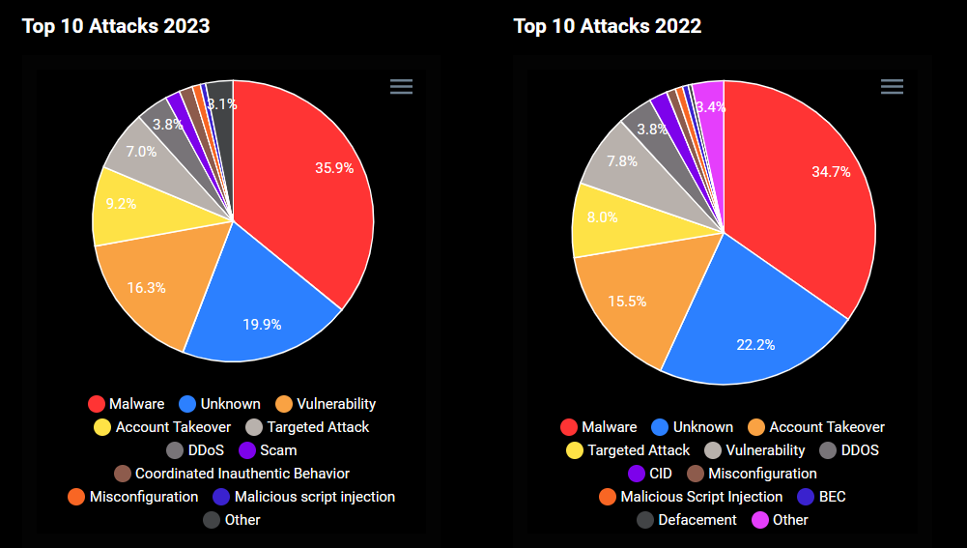
1. ΚΥΒΕΡΝΟΑΣΦΑΛΕΙΑ

Slide 6
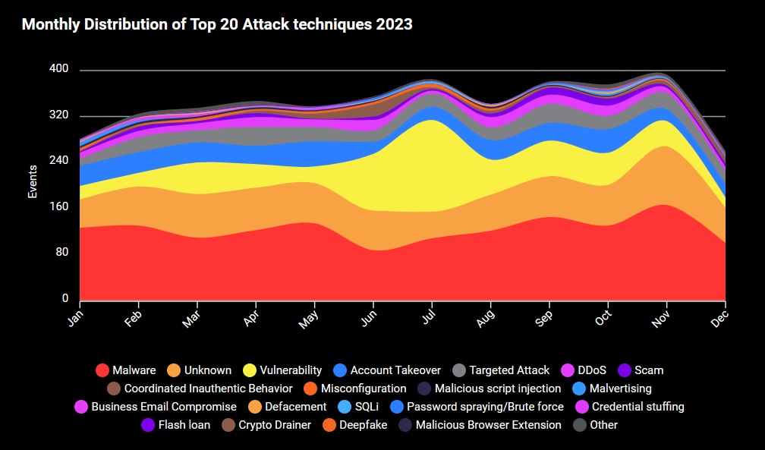
1. ΚΥΒΕΡΝΟΑΣΦΑΛΕΙΑ

Slide 7
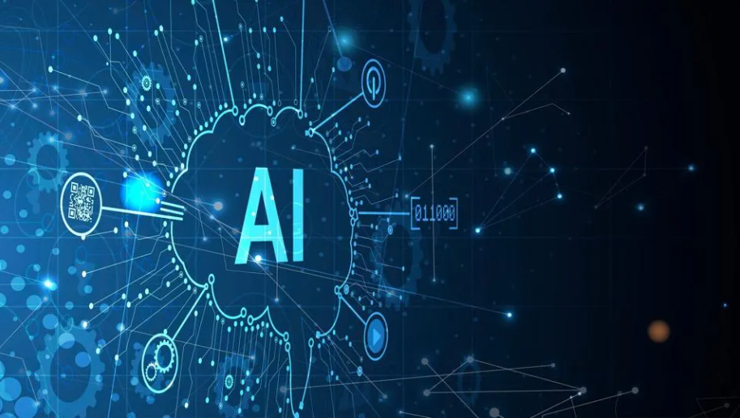
2. ΤΕΧΝΗΤΗ ΜΟΗΜΟΣΥΝΗ (AI)

Slide 8
2. ΤΕΧΝΗΤΗ ΜΟΗΜΟΣΥΝΗ (AI)
  Ορισμοί της AI
  Η τεχνητή νοημοσύνη (artificial intelligence - AI) είναι η προσομοίωση των διαδικασιών ανθρώπινης νοημοσύνης από ειδικά συστήματα υπολογιστών.
  Οι εφαρμογές της AI περιλαμβάνουν:
    έμπειρα συστήματα (expert systems),
    επεξεργασία φυσικής γλώσσας (natural language processing),
    αναγνώριση ομιλίας (speech recognition) και
    μηχανική όραση (machine vision).
  Επιπτώσεις της ΑΙ στο Κοινωνικό Σύνολο
  Η ΑΙ επιταχύνει την υποκατάσταση του κεφαλαίου με την εργασία, και παρά τα πολλά οφέλη που θα μας προσφέρει, ο αντίκτυπος του επερχόμενου κύματος αυτοματισμών θα προκαλέσει μια στρέβλωση στις αγορές εργασίας και την οικονομία.

Slide 9
2. ΤΕΧΝΗΤΗ ΜΟΗΜΟΣΥΝΗ (AI)
Η ΑΙ στον 21ο Αιώνα
Λόγω της ραγδαίας εξέλιξής της κατά τον 21ο αιώνα, η ΑΙ έχει χρησιμοποιηθεί σε πολλά σημαντικά θέματα (π.χ. όραση υπολογιστή, επεξεργασία φυσικής γλώσσας, ρομποτικής, θεωρίας παιγνίων).
Σύμφωνα με μελέτη του 2018 που αφορούσε την εξέλιξη της ΑΙ αυτή γίνεται ολοένα και πιο συνεργατική, ποικιλόμορφη και δημιουργεί προκλήσεις για ευρύτατα πεδία εφαρμογών της.
Οφέλη και Μειονεκτήματα της ΑΙ
Στον ιατρικό τομέα, η ΑΙ χωρίζεται σε δύο ρόλους:
στον εικονικό ως σύστημα μέσα σε έναν υπολογιστή (π.χ. deep learning, ιατρικά αρχεία σε ηλεκτρονική μορφή) και
στο φυσικό (π.χ. ηλεκτρονικές συσκευές, ρομπότ ακριβείας, carebots).
Η ΑΙ μπορεί όμως να είναι ικανή και για τις επιχειρήσεις και τη βιομηχανία (π.χ. ρομπότ αυξημένης παραγωγικότητας, διάφοροι αυτοματισμοί, ψηφιοποίηση).
Ο αρνητικός αντίκτυπος για την ανθρώπινη ζωή και ύπαρξη:
αύξηση της ανεργίας και
μείωση της ανθρώπινης κινητικότητας και της ικανότητας του ανθρώπινου νου.

Slide 10
3. ΕΦΑΡΜΟΓΕΣ ΤΗΣ ΑΙ ΣΤΗΝ ΚΥΒΕΡΝΟΑΣΦΑΛΕΙΑ
Η υιοθέτηση της ΑΙ στην ασφάλεια στον κυβερνοχώρο θα μπορούσε να παρεμποδιστεί ή ακόμη και να οδηγήσει σε σημαντικά προβλήματα για την κοινωνία, εάν οι ανησυχίες για την ασφάλεια και τις ηθικές αρχές δεν αντιμετωπιστούν σωστά μέσω των κυβερνητικών διαδικασιών και πολιτικών.
  Απαιτείται ένας συνεχής και οργανωμένος έλεγχος και ανθρώπινη επίβλεψη
  Η ΑΙ παρουσιάζει μεγάλες ευκαιρίες αλλά επίσης δημιουργεί και μεγάλες προκλήσεις.
Συμβολή της AI στην Κυβερνοασφάλεια
Η ΑΙ μπορεί να αξιοποιηθεί στη λήψη αποφάσεων, όπου τα δεδομένα και το λογισμικό μπορούν να ελεγχθούν με αλγόριθμους ΑΙ θα εντοπιστούν νωρίς απαρατήρητα σφάλματα και κρυφοί κίνδυνοι ασφάλειας.
Ένας άλλος τομέας ασφάλειας που επωφελείται από την AI είναι και το κυνήγι απειλών, όπου ένα λογισμικό ασφαλείας αναζητά δείκτες απειλών.

Slide 11
3. ΕΦΑΡΜΟΓΕΣ ΤΗΣ ΑΙ ΣΤΗΝ ΚΥΒΕΡΝΟΑΣΦΑΛΕΙΑ
Αλγόριθμοι AI στην Κυβερνοασφάλεια
Ο όγκος των απειλών κακόβουλου λογισμικού (phishing, ransomware, dark web, κλπ.) που παρατηρήθηκε το έτος 2020 ήταν κατά Μ.Ο. 419 απειλές/min
Εγκληματίες στον κυβερνοχώρο εκμεταλλεύονται στο έπακρο
  Την πανδημία Covid-19
  Την αυξανόμενη διαδικτυακή εξάρτηση των ατόμων και των εταιρειών.
Μηχανική Μάθηση (ML) και Βαθιά Μάθηση (DL)
Οι εφαρμογές ML έχουν παίξει μεγάλο ρόλο:
σε εργασίες που σχετίζονται με την ασφάλεια στον κυβερνοχώρο για μεγάλο χρονικό διάστημα, αλλά υπάρχουν αρκετά μειονεκτήματα σε αυτές.
Λύση:
οι μέθοδοι DL, που στην ουσία είναι ένας υποτομέας της ML που χρησιμοποιεί τεχνητά νευρωνικά δίκτυα (Artificial Neural Network - ANN) κατά τη λήψη αποφάσεων.

Slide 12
3. ΕΦΑΡΜΟΓΕΣ ΤΗΣ ΑΙ ΣΤΗΝ ΚΥΒΕΡΝΟΑΣΦΑΛΕΙΑ
Α) Προσεγγίσεις της Μηχανικής Μάθησης (ML)
Οι τεχνικές ML που χρησιμοποιούνται στην κυβερνοασφάλεια είναι ένα
Η ικανότητα μάθησης επιτρέπει στα συστήματα υπολογιστών να βελτιώνουν την απόδοσή τους
Δυναμικό και αξιόπιστο εργαλείο.
Έτσι να δημιουργούν μοντέλα εκτέλεσης από προηγούμενα δεδομένα
Β) Προσεγγίσεις της Βαθιάς Μάθησης (DL)
Στη DL η επιλογή χαρακτηριστικών είναι αυτοματοποιημένη σε αντίθεση με τη ML
Ο σκοπός των παρακάτω προσεγγίσεων DL είναι:
να αποκτήσουν μια βαθύτερη κατανόηση των δεδομένων εισόδου, και
να αποκτήσουν χαρακτηριστικά δεδομένων που δεν θα μπορούσαν ενδεχομένως να ανιχνευθούν από τον άνθρωπο

Slide 13
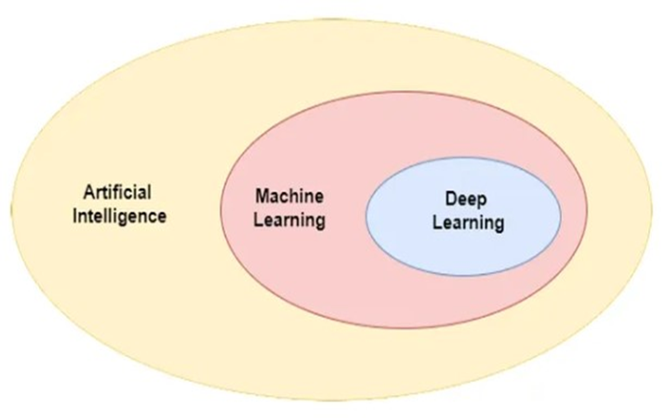
3 ΕΦΑΡΜΟΓΕΣ ΤΗΣ AI ΣΤΗΝ ΚΥΒΕΡΝΟΑΣΦΑΛΕΙA
Σχέση μεταξύ AI, ML, DL

Slide 14
3.ΕΦΑΡΜΟΓΕΣ ΤΗΣ ΑΙ ΣΤΗΝ ΚΥΒΕΡΝΟΑΣΦΑΛΕΙΑ
Προσεγγίσεις της Μηχανικής Μάθησης (ML)
Νευρωνικά Δίκτυα – Neural Networks – NN
Support Vector Machines – SVM
Μοντέλο Markov
Δέντρα Απόφασης - Decision Trees – DT

Slide 15
3. ΕΦΑΡΜΟΓΕΣ ΤΗΣ ΑΙ ΣΤΗΝ ΚΥΒΕΡΝΟΑΣΦΑΛΕΙΑ
Χρήση Μεθόδων ΑΙ στην Ασφάλεια του Κυβερνοχώρου
Κύριος σκοπός της τεχνητής νοημοσύνης είναι να εκπαιδεύσει τις μηχανές ώστε να προσομοιώνουν ανθρώπινες δεξιότητες, όπως:
η μάθηση,
ο εξορθολογισμός,
η σκέψη και
η διαχείριση.
Μερικές από τις τεχνικές AI περιλαμβάνουν:
τη δημιουργία φυσικής γλώσσας,
τα έμπειρα συστήματα,
τους ευφυείς πράκτορες,
τη βαθιά μάθηση,
τη μηχανική μάθηση,
την αναγνώριση ομιλίας,
την ανάλυση κειμένου και
το Νευρογλωσσικό Προγραμματισμό.

Slide 16
3. ΕΦΑΡΜΟΓΕΣ ΤΗΣ ΑΙ ΣΤΗΝ ΚΥΒΕΡΝΟΑΣΦΑΛΕΙΑ
Εφαρμογή Τεχνολογιών AI στην Κυβερνοασφάλεια
Η τεχνολογία Big Data εφαρμόζεται στην κυβερνοασφάλεια συνήθως για τον εντοπισμό εισβολής και απάτης που βασίζονται σε ανωμαλίες.
Η τεχνολογία Blockchain έχει προκαλέσει σημαντική προσοχή μεταξύ των επαγγελματιών του κλάδου και προγραμματιστών, λόγω της εξαιρετικής ασφάλειας που προσφέρει στο IoT, αποθετήριο δεδομένων και κατανομή, προστασία δικτύου, ιδιωτικά δεδομένα χρήστη, ελιγμός και εξυπηρέτηση του παγκόσμιου ιστού.
Το Behavioral Analytics χρησιμοποιεί λύσεις ασφαλείας «Αναλύσεις συμπεριφοράς χρηστών και οντοτήτων – UEBA» (User and Entity Behavior Analytics - UEBA).
Παραδείγματα εφαρμογής τεχνολογιών ΑΙ στην Κυβερνοασφάλεια:
ανίχνευση και πρόληψη εισβολής (intrusion detection and prevention),
επίθεση άρνησης υπηρεσίας (denial of service attack),
ανίχνευση ανεπιθύμητης αλληλογραφίας (spam detection),
ανίχνευση σκουληκιών υπολογιστή (computer worm detection),
botnets,
κ.λπ.

Slide 17
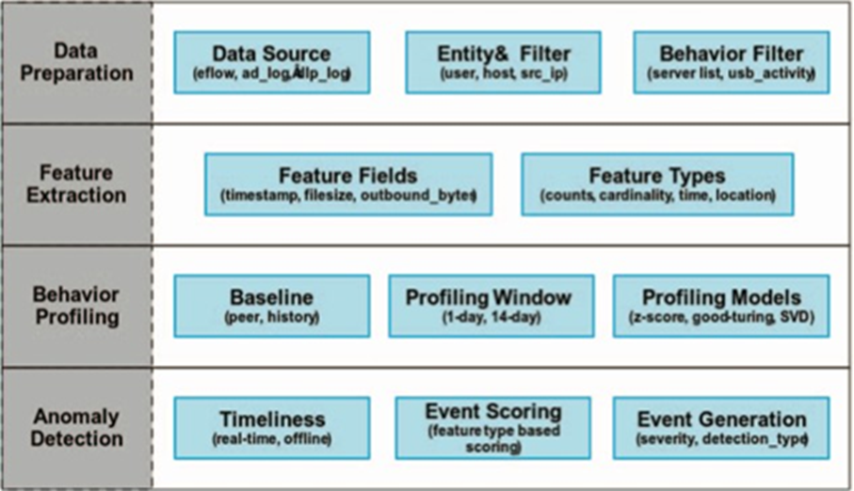
3.ΕΦΑΡΜΟΓΕΣ ΤΗΣ ΑΙ ΣΤΗΝ ΚΥΒΕΡΝΟΑΣΦΑΛΕΙΑ
Αρχιτεκτονική συστήματος User and Entity Behavior Analytics (UEBA)

Slide 18
3. ΕΦΑΡΜΟΓΕΣ ΤΗΣ ΑΙ ΣΤΗΝ ΚΥΒΕΡΝΟΑΣΦΑΛΕΙΑ
Χρήση των Βολικά Ταξινομημένων Μεθόδων ΑΙ ως «Συμπαγών» στην Κυβερνο-Ασφάλεια
Ο Zamir κ.ά. πρότειναν ένα μοντέλο στοίβαξης για τον εντοπισμό ιστοσελίδων ηλεκτρονικού ψαρέματος, το οποίο τροφοδοτήθηκε σε διάφορους αλγόριθμους επιλογής χαρακτηριστικών, όπως κέρδος πληροφοριών, αναλογία κέρδους, Relief-F και αναδρομική εξάλειψη χαρακτηριστικών, για να αναλυθούν τα κορυφαία χαρακτηριστικά του συνόλου δεδομένων.
Οι Dada κ.ά. εξέτασαν την εφαρμογή διαφόρων μεθόδων μηχανικής εκμάθησης για το φλερτάρισμα ανεπιθύμητων μηνυμάτων email.
Οι Ubing κ.ά. παρουσίασαν τη βελτίωση στην ακρίβεια της ανίχνευσης ιστοτόπων ηλεκτρονικού ψαρέματος μέσω του αλγόριθμου επιλογής χαρακτηριστικών και της εκμάθησης συνόλου.
Ο Çavuşoğlu πρότεινε έναν νέο συνδυασμό διαφορετικών τεχνικών μηχανικής εκμάθησης μαζί με μεθόδους επιλογής χαρακτηριστικών που απέδωσαν υψηλή ακρίβεια στην ανίχνευση εισβολής.
Οι Alkasassbeh και Almseidin, κατέδειξαν τη σημασία της «Ανακάλυψης Γνώσης στις Βάσεις Δεδομένων» (Knowledge Discovery in Databases) για την εκπαίδευση και τη δοκιμή διαφορετικών ταξινομητών μηχανικής μάθησης.
Οι Rani και Goel παρουσίασαν ένα σχέδιο Expert System που θα μπορούσε να προσδιορίσει το είδος των επιθέσεων που μπορεί να συμβούν σε ένα σύστημα, τα συμπτώματα που εμφανίζει και να προτείνει κατάλληλα αντίμετρα.

Slide 19
3. ΕΦΑΡΜΟΓΕΣ ΤΗΣ ΑΙ ΣΤΗΝ ΚΥΒΕΡΝΟΑΣΦΑΛΕΙΑ
Προκλήσεις και Μελλοντικό Πεδίο Εφαρμογής
Οι σημαντικότερες προκλήσεις στην εφαρμογή της ΑΙ, σε σχέση με την ασφάλεια στον κυβερνοχώρο, μπορεί να είναι οι εξής:
  Σχεδιασμός συστήματος ΑΙ που δεν έχει αρνητικά αποτελέσματα κατά την εκτέλεση του έργου της κυβερνοασφάλειας
  Διαβεβαίωση, ότι το δεδομένο σύστημα ΑΙ έχει μια επεκτάσιμη θέα
  Να ξεπεραστεί η κατάσταση όπου, καθώς η έρευνα προχωρά σε νέες τεχνολογίες, η ΑΙ άρχισε να γίνεται πιο έξυπνη και να αυτοαναπτύσσεται, αντικαθιστώντας έτσι τους ανθρώπους.
Η ΑΙ παρέχει ένα ευρύ μελλοντικό πεδίο εφαρμογής της στον τομέα της κυβερνοασφάλειας.
Και η εφαρμογή ασαφών έμπειρων συστημάτων βασισμένων σε κανόνες (fuzzy rule-based expert systems) είναι ένα θέμα πρωταρχικής έλξης για τους ερευνητές.
Το κακόβουλο λογισμικό μολύνει και προκαλεί βλάβες στον κυβερνοχώρο
  Χρησιμοποιούνται προηγμένες επίμονες απειλές
  Αυτό καθορίζει το πεδίο επέκτασης των ευφυών αισθητήρων που μπορούν να παρακολουθούν τις επιβλαβείς τους ενέργειες.
Οι τεχνικές εξόρυξης δεδομένων (data mining techniques) έχουν επίσης μεγάλο πεδίο στον εντοπισμό ορισμένων συνδέσεων επίθεσης.
Οι εκτεταμένες εφαρμογές τεχνητής νοημοσύνης (ΑΙ) για την ανίχνευση απειλών στον κυβερνοχώρο έχουν αρχίσει να ξεπερνούν την πρόβλεψη και την απόκριση από ένα ευρύτερο πλαίσιο.

Slide 20
ΣΥΜΠΕΡΑΣΜΑΤΑ
Από τη συγγραφή αυτής της πτυχιακής εργασίας μπορεί να διαπιστωθεί ότι, η τεχνητή νοημοσύνη (ΑΙ) επαναπροσδιορίζει κάθε πτυχή της κυβερνοασφάλειας.
Οι πρακτικές εφαρμογές των τεχνικών ΑΙ για την ανάλυση και τον εντοπισμό οποιασδήποτε κυβερνοεπίθεσης σε ένα υπολογιστικό σύστημα, έχουν αποδείξει τις πολλά υποσχόμενες δυνατότητές τους, ως προς τη βελτίωση στο πεδίο της κυβερνοασφάλειας.
Μέσα από αυτές τις διεργασίες αξιοποίησης τεχνικών ΑΙ, φαίνεται να μειώνεται σημαντικά το κόστος εντοπισμού και αντιμετώπισης παραβιάσεων στον κυβερνοχώρο.
Επίσης, με την παρέμβαση μεθόδων της τεχνητής νοημοσύνης παρατηρείται ότι μειώνεται και ο μέσος χρόνος που απαιτείται για την ανίχνευση της απειλής ή/και της ανωμαλίας, στη συμβατική διαδικασία ανίχνευσης.
Η ακρίβεια και η αποδοτικότητα των διαδικασιών ανίχνευσης απειλών ή/και εισβολών αναβαθμίζονται με τη βοήθεια μεθόδων ΑΙ.
Εκτός από τη συμβολή στη διαδικασία ανίχνευσης, τα πληροφοριακά συστήματα μπορούν επίσης να επανασχεδιαστούν αξιοποιώντας την τεχνητή νοημοσύνη για να προειδοποιούν εγκαίρως τον χρήστη για πιθανές κυβερνοεπιθέσεις και απειλές.

Slide 21
Σας ευχαριστώ για το ενδιαφέρον σας!

